Slide 1
Übungsstunde 3
Einführung in die Programmierung

Slide 2
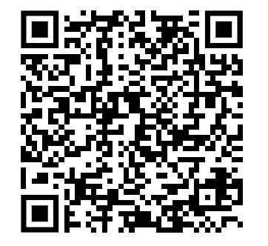
Feedback

Slide 3
Probleme bei Übung 1
Notes:
Häufige Probleme, die bei der Korrektur / beim Lesen der Lösungen zu Ü1 gefunden wurden

Slide 4
Lösung Übung 1, Aufgabe 4
Interpretation:
…X…YY…
…YY…X…
n×X und n×YY (auch n=0)
<g> <= [ <g> X <g> YY <g> | <g> YY <g> X <g> ] <x2ygemischt> <= <g>
Notes:
Achtung: Rekursion muss enden!

Slide 5
Nachbesprechung Übung 2

Slide 6
Aufgabe 1: Fehlerbehebung
Notes:
Gross- und Kleinschreibung in Java
Semikolons am Ende einer Anweisung
Klammern immer schliessen

Slide 7
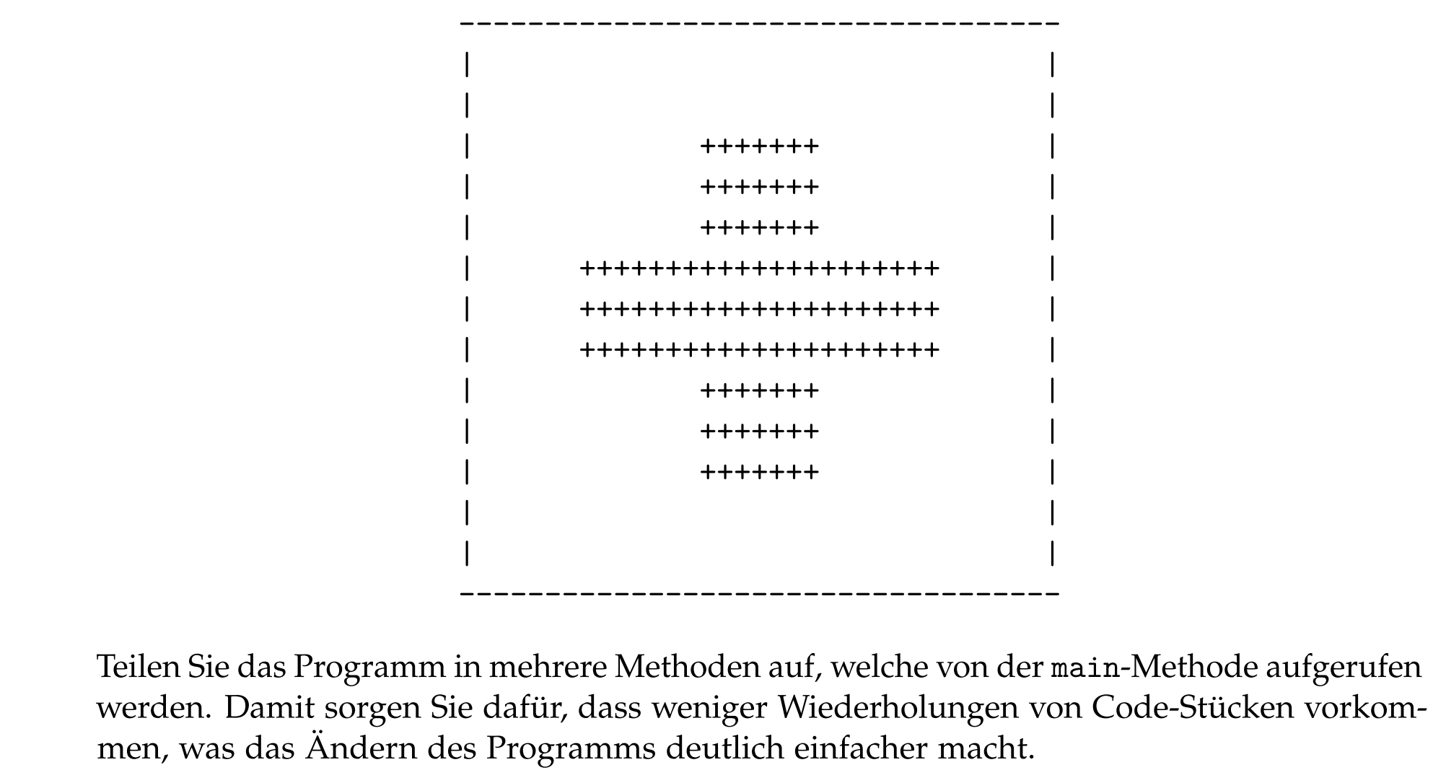
Aufgabe 2: Schweizerfahne (Konsole)
printLine()
printEmptyPart()
printNarrowPart()
printWidePart()
printNarrowPart()
printEmptyPart()
printLine()
Notes:
Vermeidung von Redundanz mit Zeilen-Partitionierung
Andere Ideen für Methoden-Aufteilung?

Slide 8
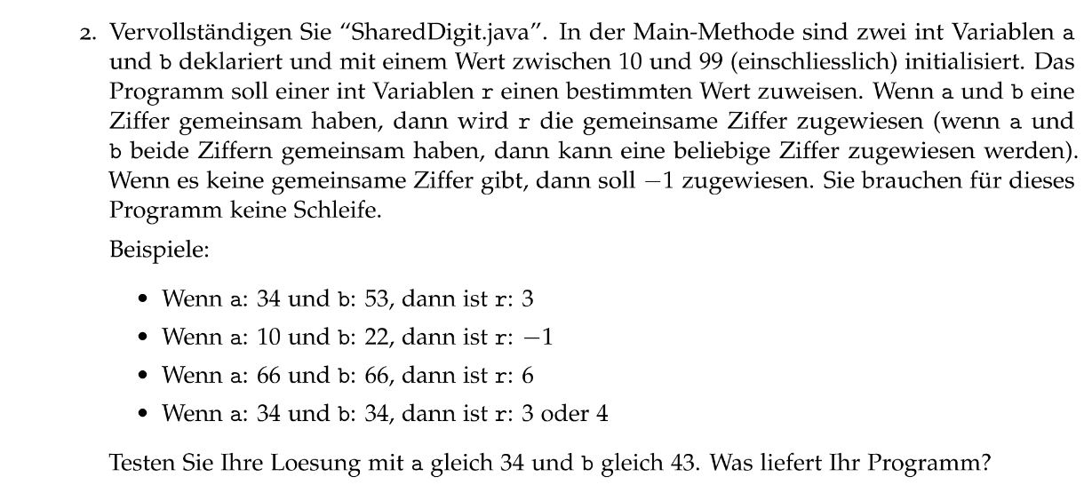
Aufgabe 3: Berechnung
1.

Slide 9
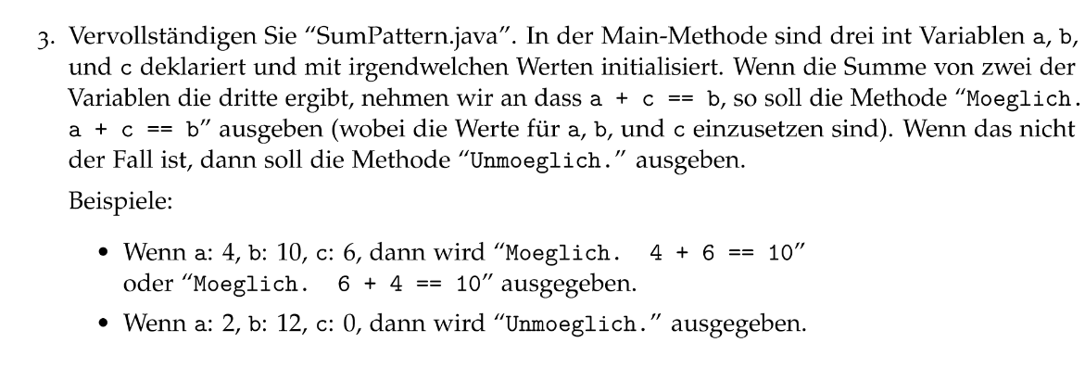
2.
3.

Slide 10
Aufgabe 4: Postconditions
{ x > 10 && y > 15 }
{ x == 2 && y == 7 }
{ x > 0 && z > 0 && y > 0 }
Notes:
(dabei kann man diskutieren: alle Variable sind int, z >= 1 wg. int Division (3/2 == 1))

Slide 11
auch java.util.*
Kommentare nicht vergessen!
Variablen werden oft alle am Anfang deklariert
Erstellt den Scanner
print vs. println
Leerzeichen um Operatoren erhöht Leserlichkeit
Notes:
Einfache Anpassungen:
Reelle Zahlen anstatt ganze Zahlen?
Vorbereitung Übung 3: Anwendung für Schleife/Loop?

Slide 12
Vorbesprechung Übung 3

Slide 13
Aufgabe 1: Binärdarstellung

Slide 14
While-Schleife
Welche Werte haben m und n nach Ausführung des folgenden Codes?
int m = 0; int n = 123456789; while (n != 0) { m = (10 * m) + (n % 10); n = n / 10; }
m | n
0 | 123456789
9 | 12345678
98 | 1234567
987 | 123456
… | …
987654321 | 0
Notes:
Die Lösung befindet sich auch im Git Repo unter
exercise-additionals/exercise-session2/…/While.java
ev. ein paar Iterationen der Schleife an der Tafel durchspielen
‘% 10’ extrahiert letzte Ziffer → ‘% 2’ für binär
/ 10 entfernt letzte Ziffer(Integer-Division)
Lösung: 987654321 0

Slide 15
Aufgabe 2: Grösster gemeinsamer Teiler
Notes:
Beispiele am Whiteboard

Slide 16
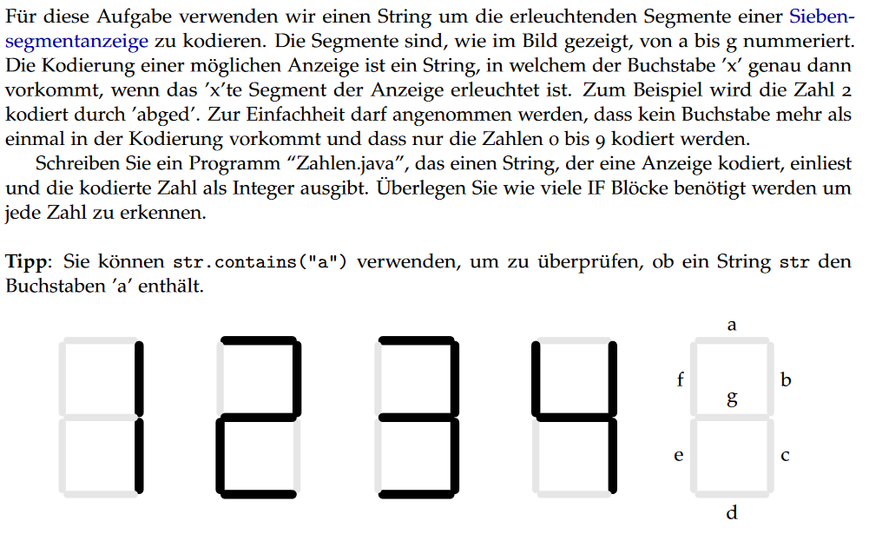
Aufgabe 3: Zahlenerkennung
Notes:
Beispiele am Whiteboard

Slide 17
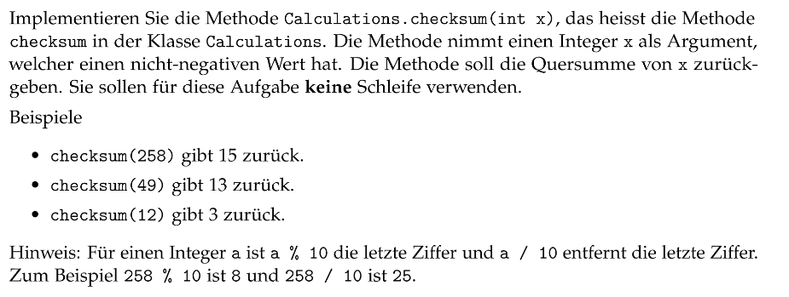
Aufgabe 4: Berechnungen

Slide 18
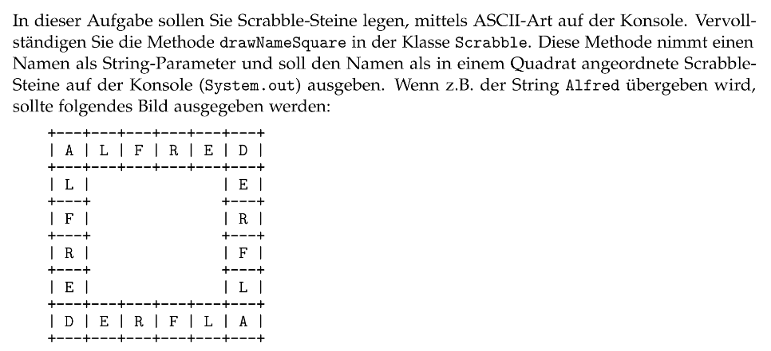
Aufgabe 5: Scrabble

Slide 19
Aufgabe 5: Scrabble
Notes:
If students

Slide 20
Beispiel
P: { ?? }
S: a = b * 3; c = a + 1;
Q: { a > 0 && c < 5 }
Notes:
Rechnet eine der Aufgaben in der Übungsstunde vor

Slide 21
Zusatzübungen

Slide 22
Potenzieren
Schreiben Sie ein Programm, das zwei ganze Zahlen n, k > 0 einliest und n^k berechnet und ausgibt.
public static void main(String[] args) { int n; Scanner console = new Scanner(System.in); System.out.print("Geben Sie Zahl 1 und 2 ein: "); n = console.nextInt(); k = console.nextInt(); int pot = 1; for (int i = 1; i < k;) { pot = pot * n; } System.out.println(n + " hoch " + k + " = " + pot); }
Notes:
Die Lösung befindet sich auch im Git Repo (in der “material” subgroup) unter
exercise-additionals/exercise-session2/…/Potenzieren.java
Demo (mögliche Fehler die die Studenten sehen können):
IndexOutOfBounds exception
Initialisierung von ‘i’ falsch
Abbruchsbedingung ‘i <= k’ falsch

Slide 23
Folgen und Reihen
Notes:
Erkläre anhand ähnlichem Beispiel auf der nächsten Slide

Slide 24
Weitere Berechnungen

Slide 25
Weitere Berechnungen

Slide 26
Arithmetische Ausdrücke
Was wird berechnet?
4 / 3 + 16 % 8 + 20 / 6 + 3.0 / 2 * 5 / 2
19 % 16 * 9 / 5 * 2.0
7.75
10.0
Notes:
7.75
10.0
chris

Slide 27
Schleifen
Was gibt diese Methode aus?
public static void main (String[] args) { int f = 0; int g = 1; for (int i = 0; i < 15; i++ ) { System.out.print(" " + f); f = f + g; g = f - g; } System.out.println(); }
i | f | g
 | 0 | 1
0 | 0 | 1
0 | 0 | 1
0 | 1 | 1
0 | 1 | 0
1 | 1 | 0
… | … | …
0 1 1 2 3 5 8 13 21 34 55 89 144 233 377
Notes:
ev. ein paar Iterationen der Schleife an der Tafel durchspielen
Lösung: 0 1 1 2 3 5 8 13 21 34 55 89 144 233 377
chris

Slide 28
Sortieren
Schreiben Sie ein Programm, das drei int Zahlen a, b, c von der Konsole liest und der Grösse nach druckt, angefangen mit der kleinsten Zahl.
Mithilfe verschiedener Entscheidungsbäume
Unterteilung in Teilprobleme
Notes:
Die Lösung befindet sich auch im Git Repo unter
exercise-additionals/exercise-session2/…/Sortieren.java
Ansätze:
Linear durchprobieren
Entscheidungsbaum
Kombination von Teilproblemen (Minimum & Sort-2-Numbers)
Austauschen / Swapping (Bubblesort)
chris

Slide 29
Inkrement und Dekrement

Slide 30
Inkrement und Dekrement
Kurzform Äquivalente ausführlichere Version
variable++; variable = variable + 1; //increment
variable--; variable = variable - 1; //decrement
Beispiele
int x = 2;
System.out.println(x++); // x = x + 1; x now stores 3
System.out.println(x++); // x = x + 1; x now stores 4
Output:
2
3

Slide 31
Aktualisierung
for (int i = start ; i < bound; i++) {
// Statement
}
Aktualisierung: i wird um 1 erhöht
for (int i = start ; i > bound; i--) {
// Statement
}
Aktualisierung: i wird um 1 reduziert
++ (und --) oft in Aktualisierungen des Loop Counters

Slide 32
Zuweisungen (Assignment Statement)
LHS = RHS;
LHS: Eine Variable (Typ int, long, boolean, double – später mehr)
RHS: Ein Ausdruck
Ablauf:
Rechte Seite (RHS) wird berechnet
Resultat(Wert) wird in Variable (LHS) gespeichert
Beispiele für RHS mit Resultat:
int i = 3;
int j = 7;
9 9
3+5 8
i+2 5
i++ 3
// i: 4
j-- + j%4 9
// j: 6
Notes:
4 1 5
1
1 8
Warum ist j (2. Col) +1 und nicht -1??
i– (left) 10, --: 9 (right) 9 , --: 8

Slide 33
Inkrement und Dekrement Puzzles
int a = 1;
a = a++;
Wert a?
int i = 10;
int j = i-- - i--;
Wert i?
Wert j?
Notes:
4 1 5
1
1 8
Warum ist j (2. Col) +1 und nicht -1??
i– (left) 10, --: 9 (right) 9 , --: 8

Slide 34
Inkrement und Dekrement Puzzles
int a = 1;
a = a++;
// in Zeitlupe
int a = 1;
int temp = a; // 1
a = a + 1; // 2
a = temp; // 1
Wert a? 1
int i = 10;
int j = i-- - i--;
// in Zeitlupe
int i = 10;
int temp1 = i; // 10
i = i - 1; // 9
int temp2 = i; // 9
i = i – 1; // 8
j = temp1 – temp2; // 1
Wert i? 8
Wert j? 1
Notes:
4 1 5
1
1 8
Warum ist j (2. Col) +1 und nicht -1??
i– (left) 10, --: 9 (right) 9 , --: 8

Slide 35
Inkrement und Dekrement Puzzles
Unser Ziel ist es verständliche Programme zu schreiben
Notes:
4 1 5
1
1 8
Warum ist y (2. Col) +1 und nicht -1??
Y– (left) 10, --: 9 (right) 9 , --: 8

Slide 36
Inkrement und Dekrement Puzzles
Unser Ziel ist es verständliche Programme zu schreiben
… und nicht Puzzles zu konstruieren!
Sie sollten ++ und -- (er)kennen
Auch in komplexen Ausdrücken
Ihre Entscheidung ob sie es verwenden (aber wenn dann richtig)
Diese Operatoren sind nicht so effizient dass wir dafür die Klarheit eines Programmes opfern wollen.

Slide 37
Weitere Kurzformen
Erlauben Verwendung des Wertes einer Variable gefolgt von einer Modifikation (Zuweisung)
Kurzform Äquivalente ausführlichere Version
variable += value; variable = variable + value;
variable -= value; variable = variable - value;
variable *= value; variable = variable * value;
variable /= value; variable = variable / value;
variable %= value; variable = variable % value;
Modifikation mit beliebigen Werten (nicht nur 1)
Notes:
AB hier nicht mehr
chris

Slide 38
Weitere Kurzformen
Beispiele
x += 3; // x = x + 3;
note -= 0.5; // note = note - 0.5;
number *= 2; // number = number * 2;
Warnung:
x += 1; // x = x + 1;
x =+ 1; // x = + 1;

Slide 39
Kahoot!
Notes:
https://create.kahoot.it/share/21-u3-eprog-mschoeb/c2a9bee7-0a06-4067-a876-e5ea30e4a30e

